Slide 1
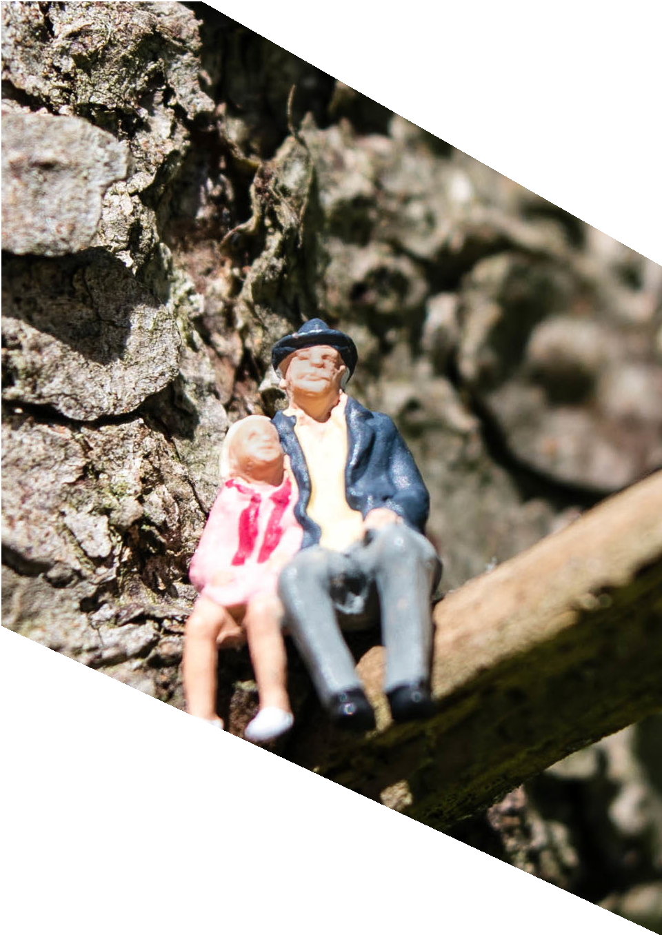




komsilva
...Perspektiven ermöglichen
Ihre Ansprechpartner
Nachwuchsförderung
Helfen Sie Ihrem Nachfolger*in, Ihren Wald kennenzulernen. Unterstützen Sie ihn oder sie dabei, sich mit der Aufgabe Waldbesitz vertraut zu machen.
Zeigen Sie her, was Sie und Ihre Vorgänger im Wald an Vorarbeit geleistet haben. Erzäh- len Sie, damit Familienwissen bestehen bleibt.
Generationenprojekt
Erbe
Beratung durch starke Partner
Sie wollen mehr wissen zum Thema Nachfolgeregelung?
Für rechtliche Fragen wenden Sie sich an einen Rechtsanwalt oder Notar. Auch Ihre be- rufsständische Vertretung, Ihr Waldbesitzer- oder der Bauernverband, berät Sie gerne.
Sie haben Fragen oder suchen Unter- stützung zu Ihrem Waldbesitz?
Rund um die Pflege und Bewirtschaftung Ihres Waldes stehen Ihnen forstliche Partner mit Rat und Tat zur Seite.
Ihr forstlicher Partner an Ihrem Waldort:
Fürsorge
vermitteln
_{Weg bereiten} miteinander
mit warmer Hand
Mein Wald in guten Händen
Erfahrungen
_{lernen} Zukunft
teilen
Vorfahren
sich kümmern
Heimat
Familientradition
Vorsorge
Geschichten
Frühzeitige Waldnachfolge- und Besitzregelung
Fit für Morgen
gestalten
gesunder Wald
Nachkommen
mein Wald _{dein Wald}
www.komsilva.de
Waldnachfolge und Besitzregelung | www.komsilva.de

Slide 2
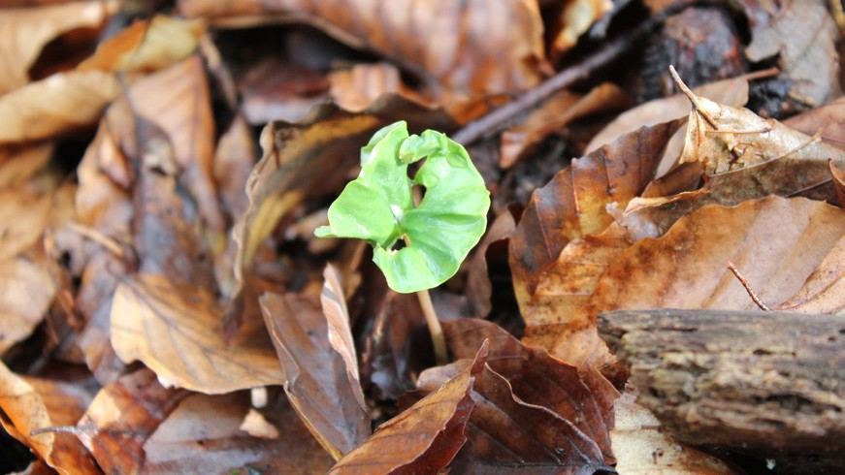
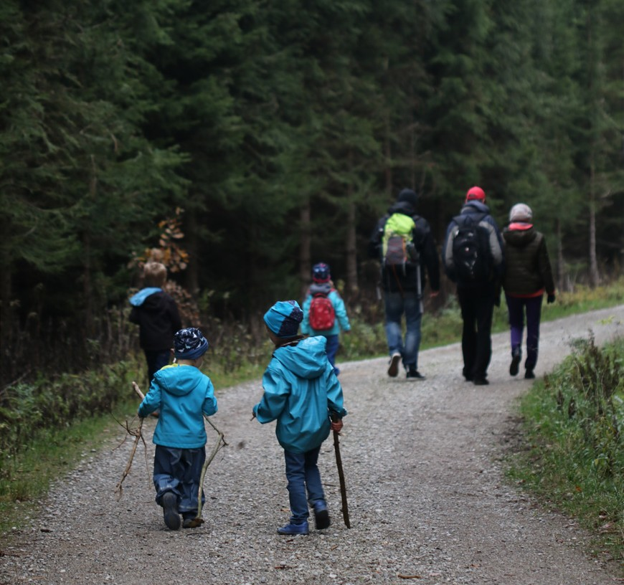

Erfahrungen teilen...
Ihr Wald gut in die Zukunft:
Vorsorgen, Weg bereiten.
Ein Baum trifft drei Generationen Waldbesitzer bis er groß ist
Die Großeltern pflanzen. Die Eltern pflegen.
Die Kinder ernten.
Dieser Kreislauf beginnt in jeder Generation aufs Neue und wird fortgeführt.
Unterstützen Sie Ihren Nachfolger*in, in die- sen Kreislauf hineinzuwachsen.
Schenken Sie Erfahrungsschätze.
Erfahrung bleibt die beste Wünschelrute
(Johann Wolfgang von Goethe 1749 - 1832)
Gut geregelt!
Sie wissen, wer Ihr Waldnachfolger*in wird? Verschriftlichen Sie diese Entscheidung in Ihrem Testament. Ein Testament ist übrigends keine Frage des Alters. Sie schaffen damit frühzeitig Klarheit und Sicherheit.
Ein Rechtsanwalt oder Notar hilft Ihnen da- bei, was es alles zu beachten gibt.
Neben der testamentarischen Regelung können Sie den Wald auch bereits zu Leb- zeiten (z.B. schrittweise) übergeben. Um Ihre warme Stube oder Ihren persönlichen Holz- nachschub brauchen Sie sich nicht zu sorgen: Individuelle vertragliche Regelungen garan- tieren Ihnen weiterhin Rechte an Ihrem Wald.
Tipps und Hilfe bekommen Sie von Ihren forstlichen Ansprechpartnern am Waldort.
Vorsorge als Fürsoge für kommende Generationen
Wald in guten Händen
Wer soll Ihren Wald einmal weiterführen?
Sie treffen alle wichtigen Entscheidungen zu Ihrem Waldbesitz. Treffen Sie auch diese Ent- scheidung rechtzeitig.
Wald braucht braucht einen Verantwort- liche*n. Nur so ist die Beständigkeit in der Pflege und Fürsorge für den Wald garantiert.
Die Erfahrung zeigt: Ein zentraler Nachfol- ger*in ist besser für den Wald als eine Ge- meinschaft aus mehreren Erben.
Geordnetes Eigentum
Sammeln Sie alle relevanten Unterlagen zu Ihrem Wald in einem Waldordner. Sorgen Sie dafür, dass Ihr Nachfolger*in den Aufbewahrungsort kennt.
Dokumentieren Sie beispielsweise:
Flurkarten und Grenzverläufe
Verträge und Rechnungen
Kontaktdaten und Ansprechpartner
Ihre eigenen Planungen und Ideen
Gemeinsam den Wald besuchen
Gemeinsam in die Zukunft
Verbringen Sie gemeinsame Zeit im Wald. Nehmen Sie Ihren Nachfolger*in mit, damit er oder sie Abläufe, Grenzen und Ansprech- partner kennenlernt.
Auch die Waldarbeit ist gemeinsam einfacher
- und vor allem sicherer.
Waldnachfolge und Besitzregelung | www.komsilva.de
Waldnachfolge und Besitzregelung | www.komsilva.de

